Slide 1

Szoftvertechnológia kurzus KoviUbiSoft 2021.11.10.

Slide 2
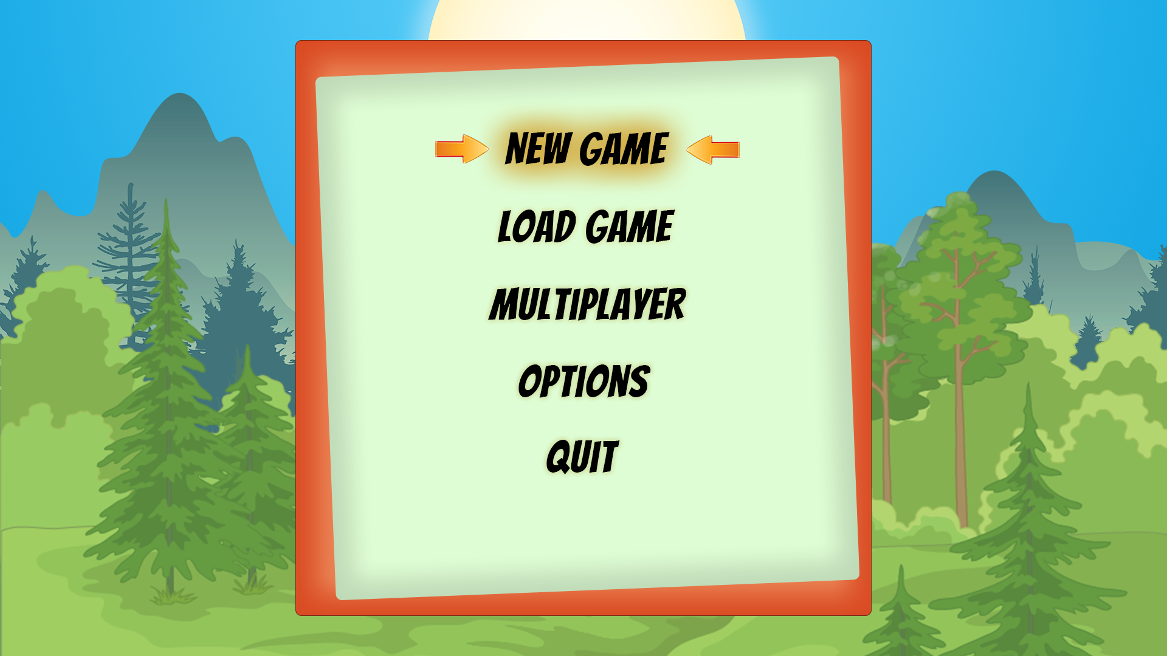
Kezelőfelület
Egyszerű
Átlátható

Slide 3
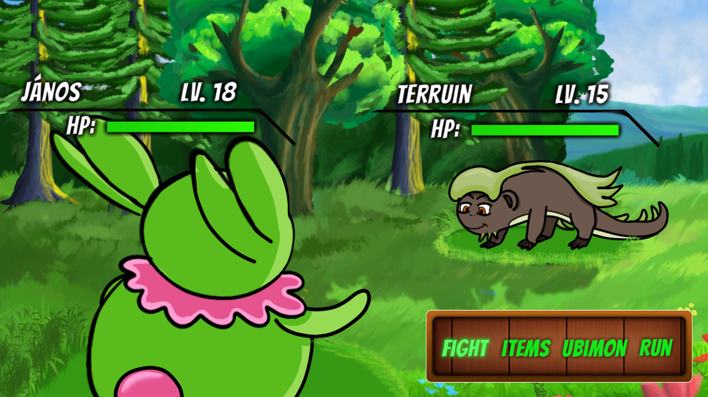
Kezelőfelület
Legszűkségesebb elemek

Slide 4
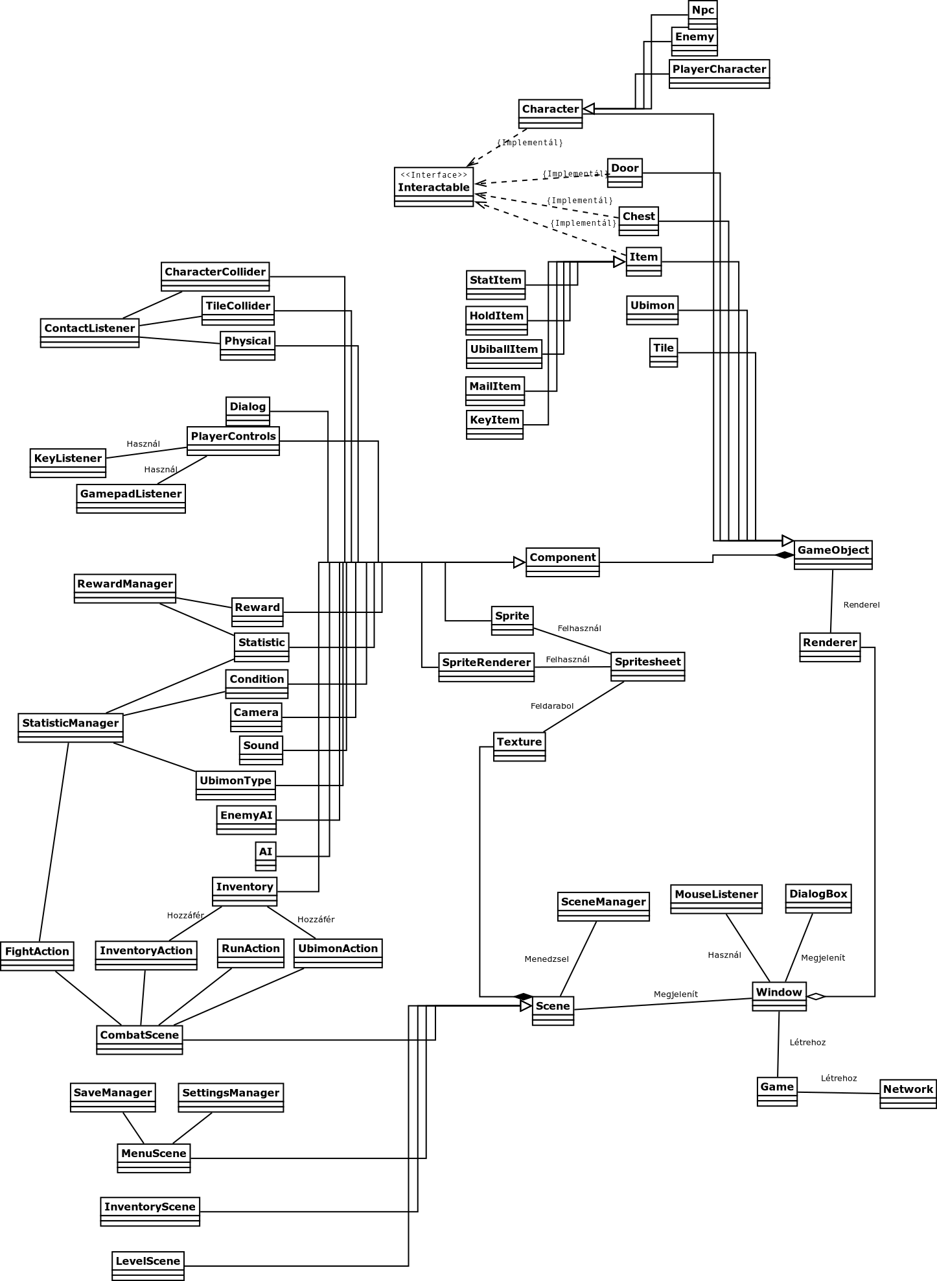
Osztálydiagram
Component
GameObject
Scene

Slide 5
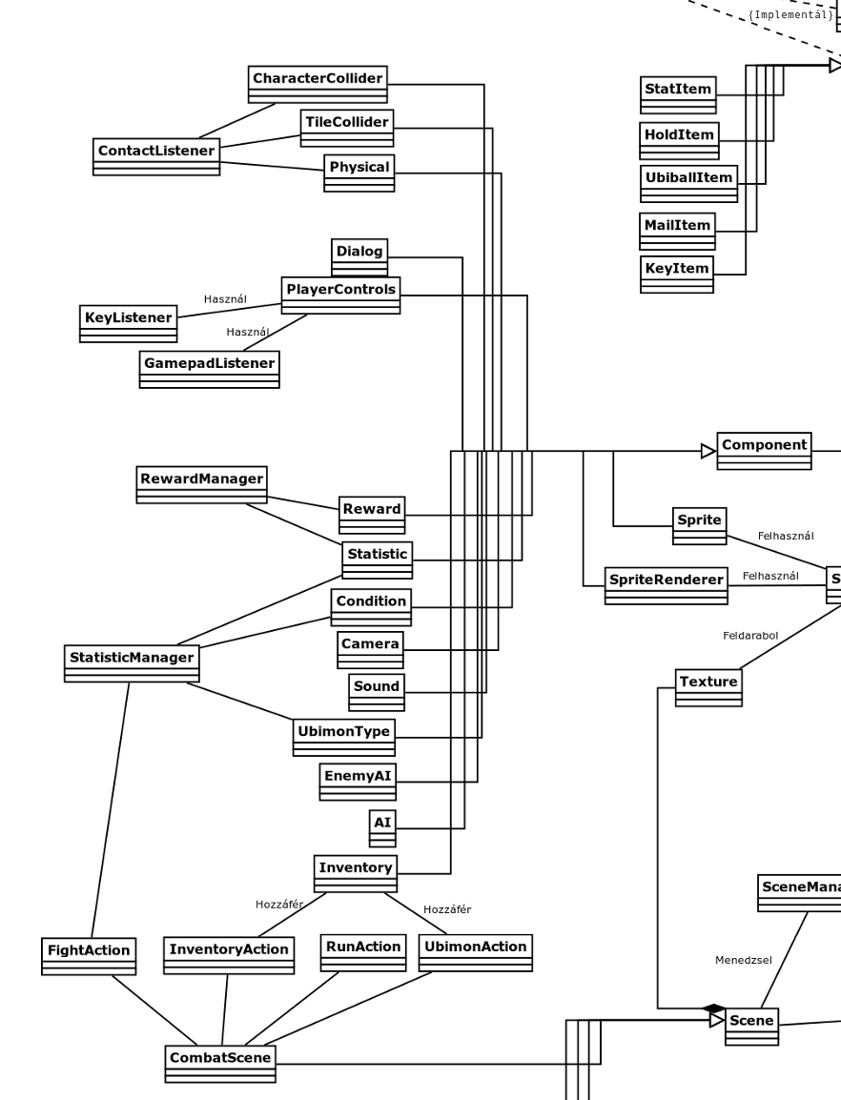
Osztálydiagram
Component
Absztrakt osztály, amely egy adott GameObjecthez tartozik, tartalmazza a komponensehez kapcsolódó alapvető függvényeket és adatokat.

Slide 6
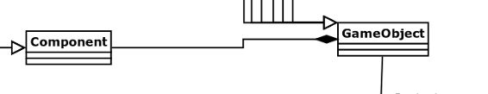
Osztálydiagram
GameObject
Absztrakt osztály, amely a játékban található objektumokról fog információkat tárolni, mint pl.: név, komponensek listája, id

Slide 7
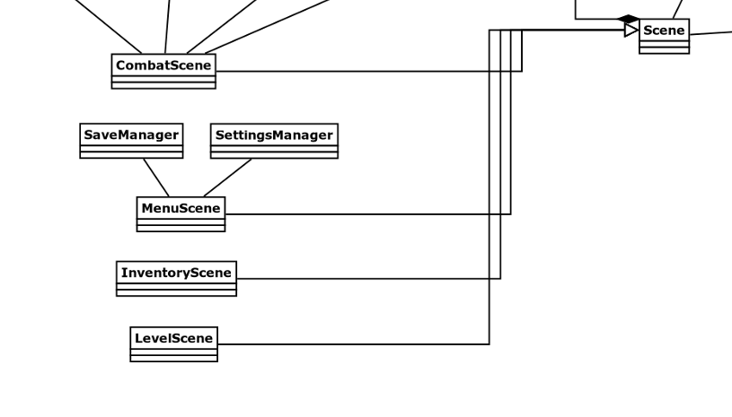
Osztálydiagram
Scene
Absztrakt osztály, amely rendelkezik rendererrel, kirajzolja a háttér textúrát és a scenehez tartozó objektumokat.

Slide 8


Köszönjük a figyelmet!

